Slide 1

Football Performance
and Team Success
Apresentação final · Visualização de Dados
Isaac Mendes · Rodrigo Calado · Tiago Amorim
ESGTS · Instituto Politécnico de Santarém
Notes:
Abrir com a ideia central: o projeto procura perceber que métricas de desempenho explicam melhor o sucesso das equipas de futebol. O foco não é apenas mostrar gráficos, mas construir uma narrativa: dados, análise exploratória, agregação por equipa/época e modelos de previsão.

Slide 2
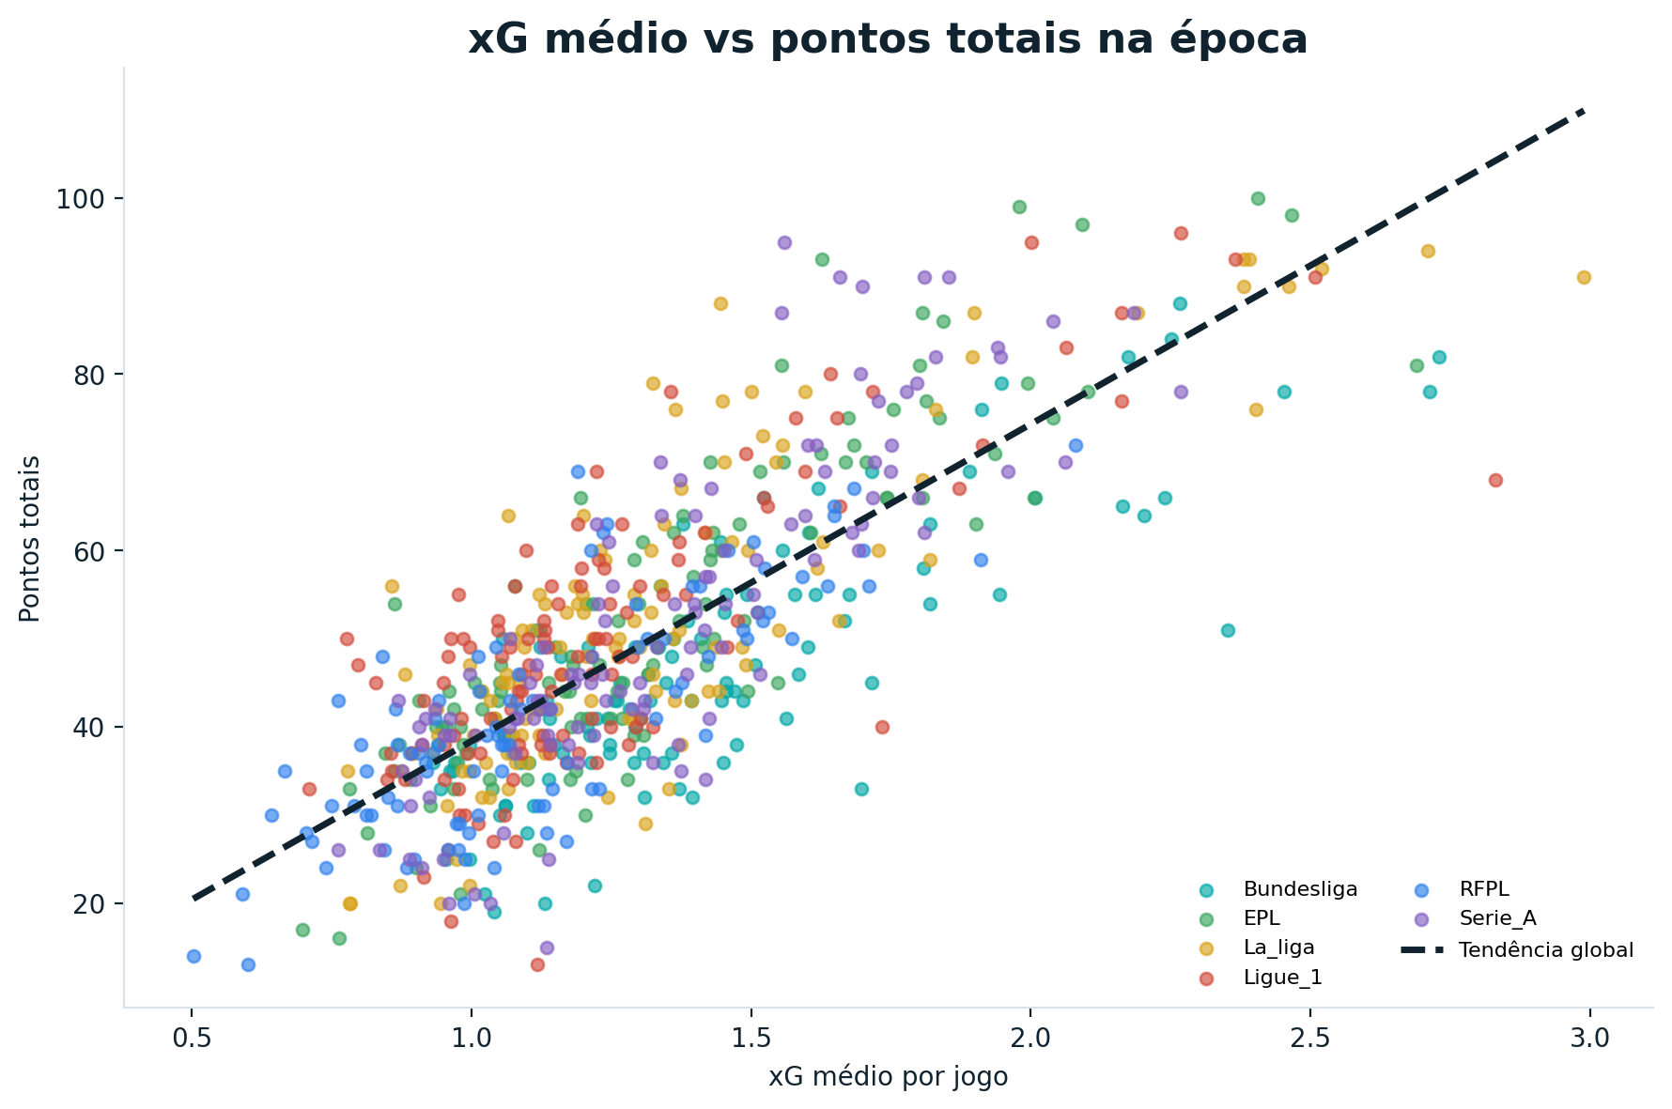
Pergunta de investigação
Que métricas explicam melhor o sucesso competitivo?
O projeto parte de dados reais de jogos europeus e procura ligar desempenho em campo a pontos obtidos.
Hipótese de trabalho
Equipas de sucesso combinam criação ofensiva, controlo defensivo e capacidade de converter desempenho esperado em pontos reais.
Objetivos
1. Explorar o dataset e as variáveis-chave.
2. Identificar relações com pts.
3. Comparar equipas e épocas.
4. Treinar modelos para prever se uma equipa ganha pontos.
Football Performance and Team Success
02
Notes:
Neste slide explicar a pergunta principal: não basta saber quem ganha; queremos perceber que sinais antecipam esse sucesso. O xG é útil porque mede qualidade das oportunidades, enquanto pts traduz o resultado competitivo.

Slide 3
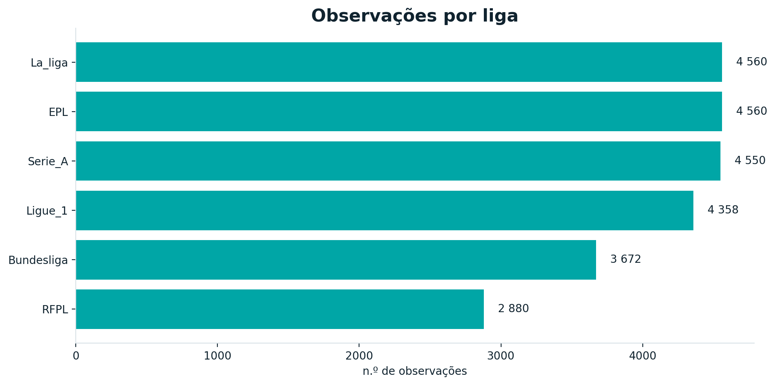
Dados e âmbito do projeto
Dataset Understat por jogo, ligas europeias, 2014–2019
24 580
6
168
31
observações
ligas
equipas
variáveis após preparação
Cobertura
Bundesliga, EPL, La Liga, Ligue 1, RFPL e Serie A. O período observado vai de 2014 a 2019.
Unidade de análise
Cada linha representa a perspetiva de uma equipa num jogo. Isto permite comparar desempenho, contexto e pontos obtidos por partida.
Football Performance and Team Success
03
Notes:
Este slide valida o âmbito real do repositório. O dataset principal chama-se understat_per_game.csv. Depois da preparação são adicionadas variáveis temporais, como mês e metade da época, passando para 31 variáveis.

Slide 4
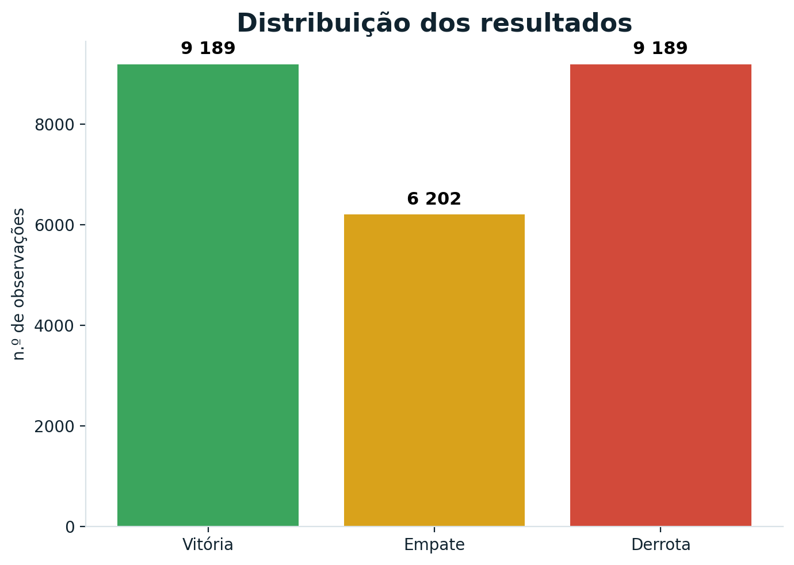
Variáveis utilizadas
Do jogo individual à leitura de desempenho
Ofensivas
xG, npxG, scored e deep medem criação, finalização e chegada a zonas perigosas.
Defensivas
xGA, npxGA, missed e deep_allowed quantificam oportunidades concedidas e fragilidade defensiva.
Pressão e controlo
ppda_coef e oppda_coef aproximam intensidade de pressão; npxGD resume o equilíbrio ataque–defesa.
Target estatístico: pts
A variável-alvo principal é pts: 3 para vitória, 1 para empate e 0 para derrota. Para Machine Learning foi criada uma versão binária: ganhar pontos vs perder.
Football Performance and Team Success
04
Notes:
Aqui convém explicar as variáveis mais importantes sem entrar demasiado em detalhe. xG é expected goals; npxG retira penáltis; npxGD é a diferença entre npxG e npxGA e aparece como uma das variáveis mais fortes no modelo.

Slide 5
Pipeline implementado no repositório
Notebook original + dashboard Streamlit final
CSV
Preparação
EDA
Agregação
ML
understat_per_game.csv
datas, missing values, PPDA
distribuições e correlações
equipa/época e rankings
Logistic Regression + Random Forest
Dashboard final
Ponto técnico relevante
Separadores: Visão Geral, EDA, Correlações, Equipas/Épocas, Machine Learning e Variáveis. Os filtros permitem explorar liga, ano e equipa.
As colunas que causam data leakage foram excluídas das features. A modelação usa apenas indicadores disponíveis antes de conhecer diretamente o resultado final.
Football Performance and Team Success
05
Notes:
Este slide é importante para responder a perguntas sobre implementação. Explicar que o notebook foi transformado num dashboard Streamlit e que existe um pipeline claro: carregar, limpar, analisar, agregar e modelar. Destacar a preocupação com data leakage.

Slide 6
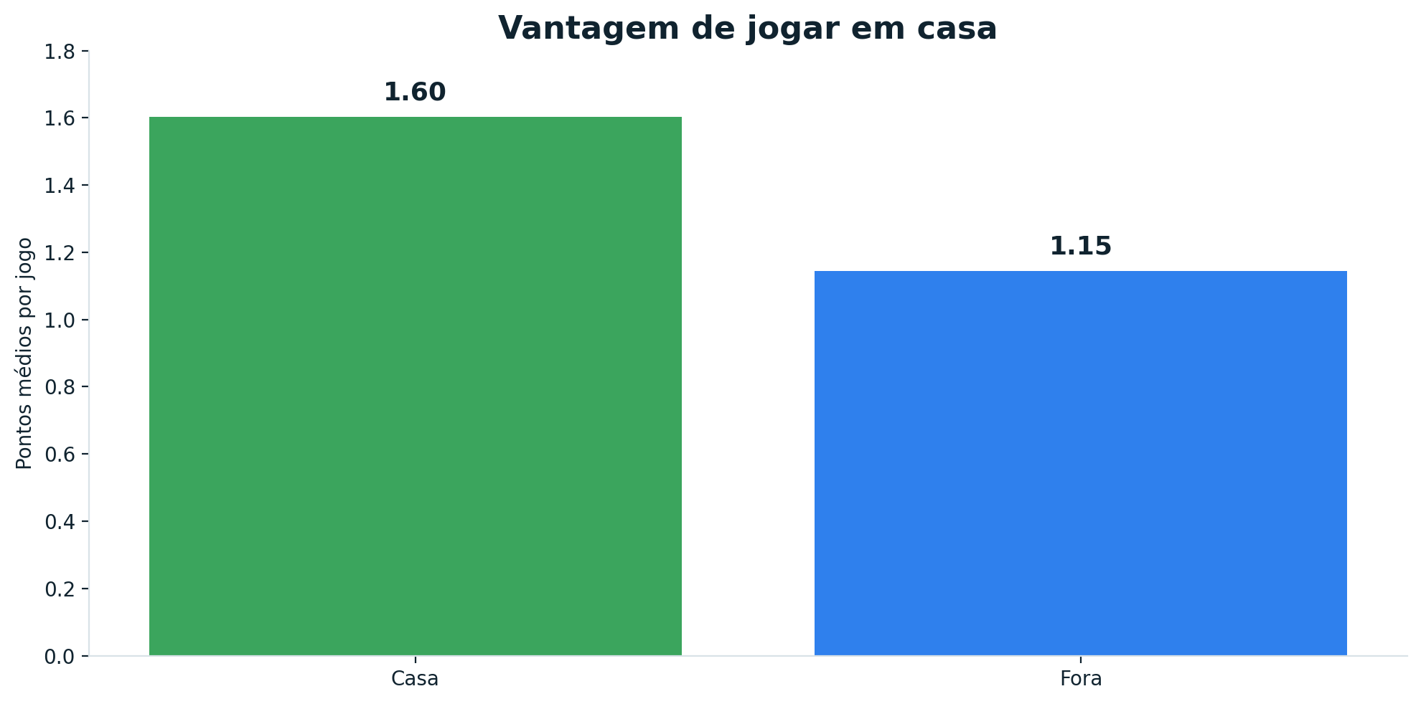
Fatores contextuais
A liga quase não muda a média; jogar em casa muda bastante
Leitura principal
As equipas em casa obtêm 1,60 pontos médios por jogo, contra 1,15 fora. A diferença é suficientemente clara para ser tratada como fator contextual.
Entre ligas
A média de pontos por jogo varia pouco entre as seis ligas: aproximadamente entre 1,36 e 1,38. O contexto casa/fora é mais expressivo.
Interpretação
O sucesso não depende apenas da qualidade da equipa. O contexto do jogo também altera a probabilidade de sair com pontos.
Football Performance and Team Success
06
Notes:
Explicar que a análise exploratória mostrou que jogar em casa tem um peso claro. Já a comparação simples entre ligas mostra médias muito próximas, o que não significa que as ligas sejam iguais, mas sim que a variável pts tem uma distribuição equilibrada no conjunto.

Slide 7
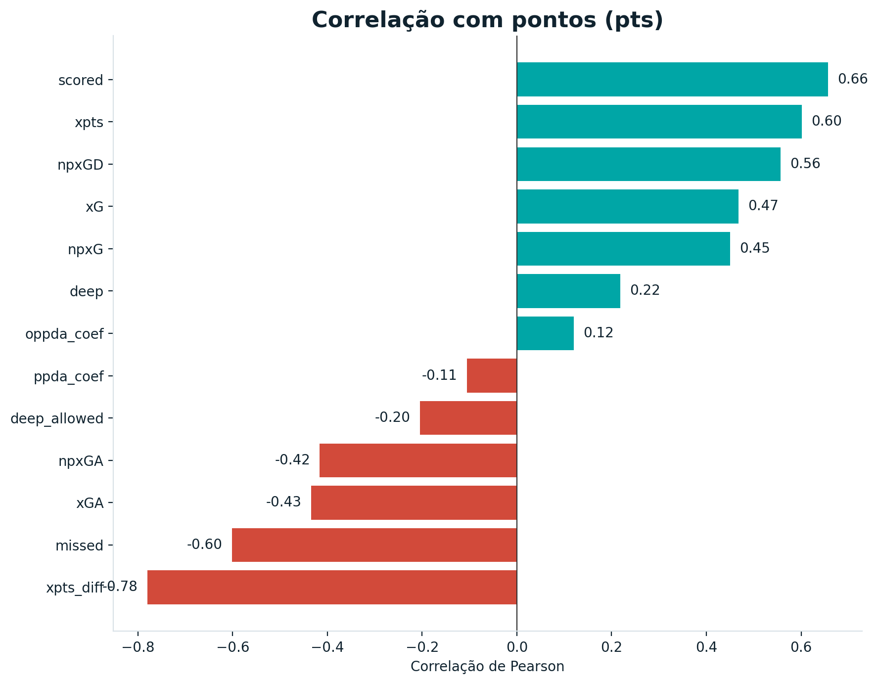
Variáveis mais ligadas ao sucesso
Correlação entre métricas-chave e pontos obtidos
Mais fortes
Golos marcados (0,66), xPts (0,60) e npxGD (0,56) crescem com os pontos.
Sinal defensivo
Golos sofridos têm correlação negativa forte (-0,60), confirmando a importância de conceder menos ocasiões e menos golos.
Resultado vs esperado
xpts_diff é muito negativo (-0,78): quando a equipa fica aquém do esperado, a penalização nos pontos é clara.
Football Performance and Team Success
07
Notes:
Neste slide a mensagem deve ser: o sucesso é uma combinação de marcar, evitar sofrer e transformar desempenho esperado em resultado real. Evitar dizer que correlação prova causalidade; dizer antes que indica associação forte no dataset.

Slide 8
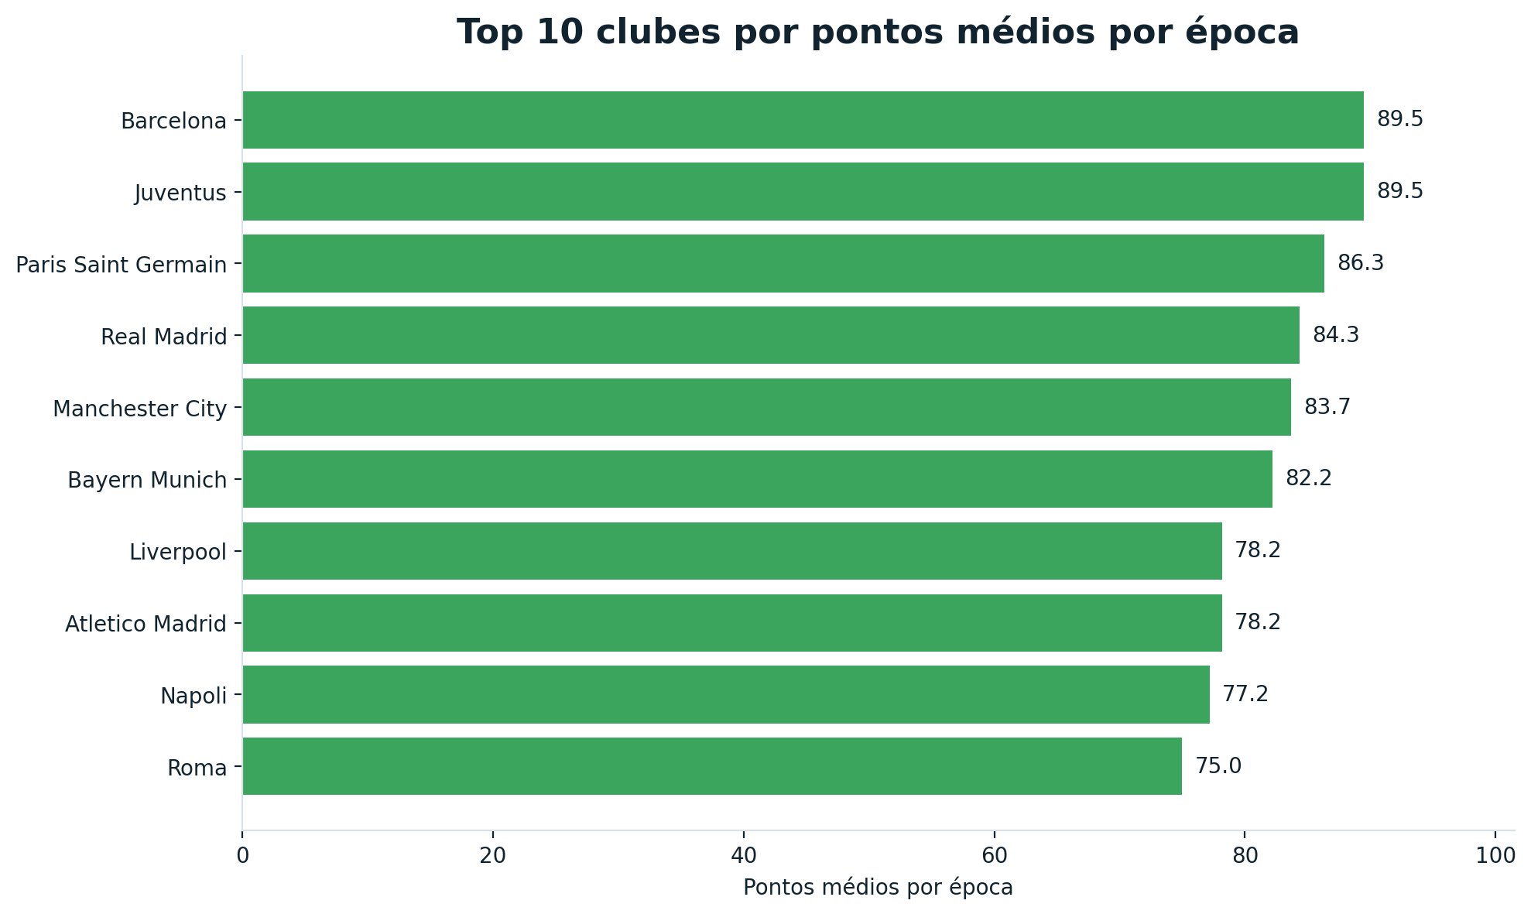
Consistência ao longo da época
Agregação por equipa e ano
Top observado
Barcelona e Juventus lideram com 89,5 pontos médios por época. Paris Saint-Germain surge em terceiro com 86,3.
Porquê agregar?
O nível jogo mostra variação e ruído; o nível equipa/época evidencia regularidade competitiva.
Mensagem
O sucesso sustentado aparece em equipas que repetem desempenho alto, não apenas em jogos isolados.
Football Performance and Team Success
08
Notes:
Explicar que a agregação por equipa e época transforma dados de jogo em indicadores mais próximos da classificação final. Isto ajuda a ver consistência e não apenas resultados pontuais.

Slide 9
A vantagem do xG
Criar melhores oportunidades tende a gerar mais pontos
Padrão visual
A linha de tendência é positiva: equipas com xG médio mais alto tendem a acumular mais pontos na época.
Interpretação futebolística
xG resume qualidade das oportunidades. Ao contrário de apenas contar remates, aproxima melhor a ameaça real criada.
Limitação
Mesmo com relação positiva, existem equipas que sobreperformam ou subperformam face ao xG. O futebol mantém variabilidade.
Football Performance and Team Success
09
Notes:
Este é um dos slides mais intuitivos. Apontar a inclinação positiva da linha e explicar que a tendência aparece apesar de haver ligas diferentes. A ideia central: criar oportunidades de qualidade é um dos sinais mais consistentes de sucesso.

Slide 10
Modelação preditiva
Prever se a equipa ganha pontos no jogo
1
0
19 664
4 916
62,6%
ganhar pontos
vitória ou empate
derrota
sem pontos
observações de treino
observações de teste
classe “ganhar pontos”
Modelos usados
Features de entrada
Foram comparados dois modelos clássicos: Regressão Logística, pela sua interpretabilidade, e Random Forest, pela capacidade de captar relações não lineares.
xG, xGA, npxG, npxGA, deep, deep_allowed, npxGD, ppda_coef e oppda_coef.
Resultado global
Ambos os modelos atingem cerca de 75% de accuracy, com AUC acima de 0,81.
Football Performance and Team Success
10
Notes:
Explicar que a tarefa foi simplificada para classificação binária: perder vs ganhar pelo menos um ponto. A Regressão Logística é boa para leitura simples; o Random Forest ajuda a ver importância das variáveis.

Slide 11
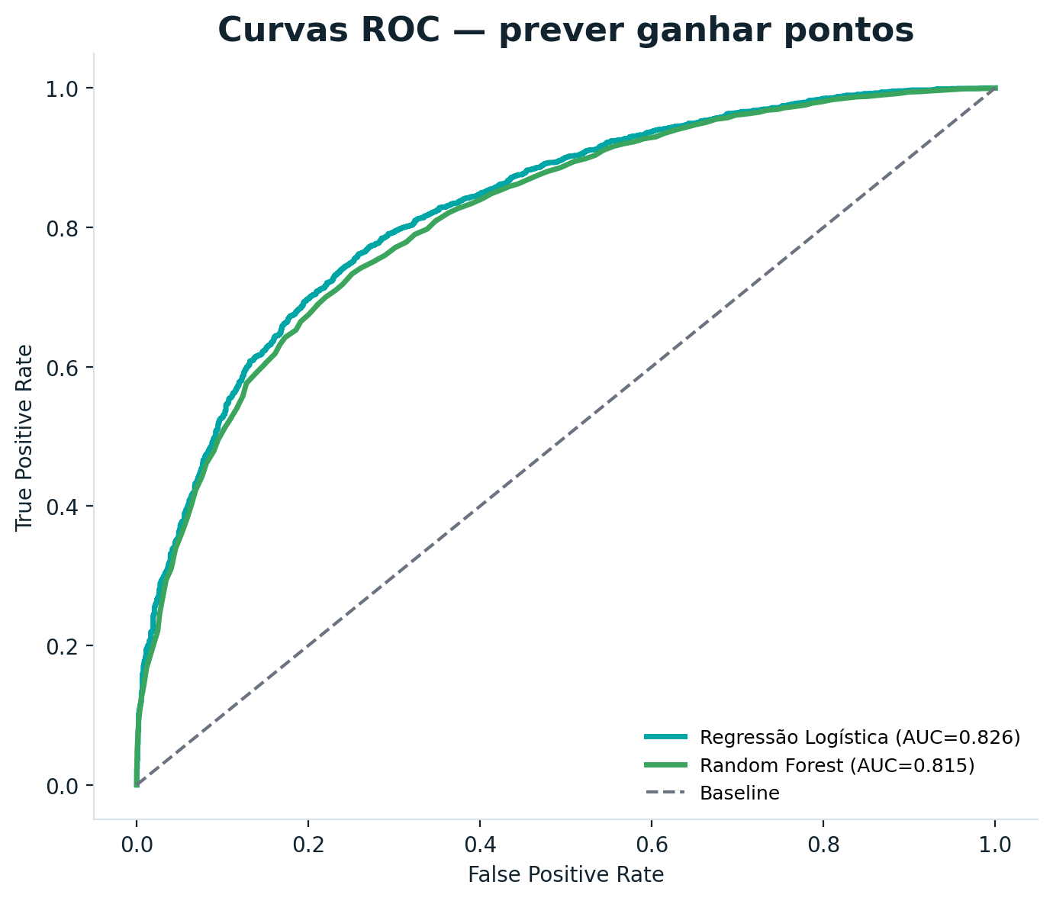
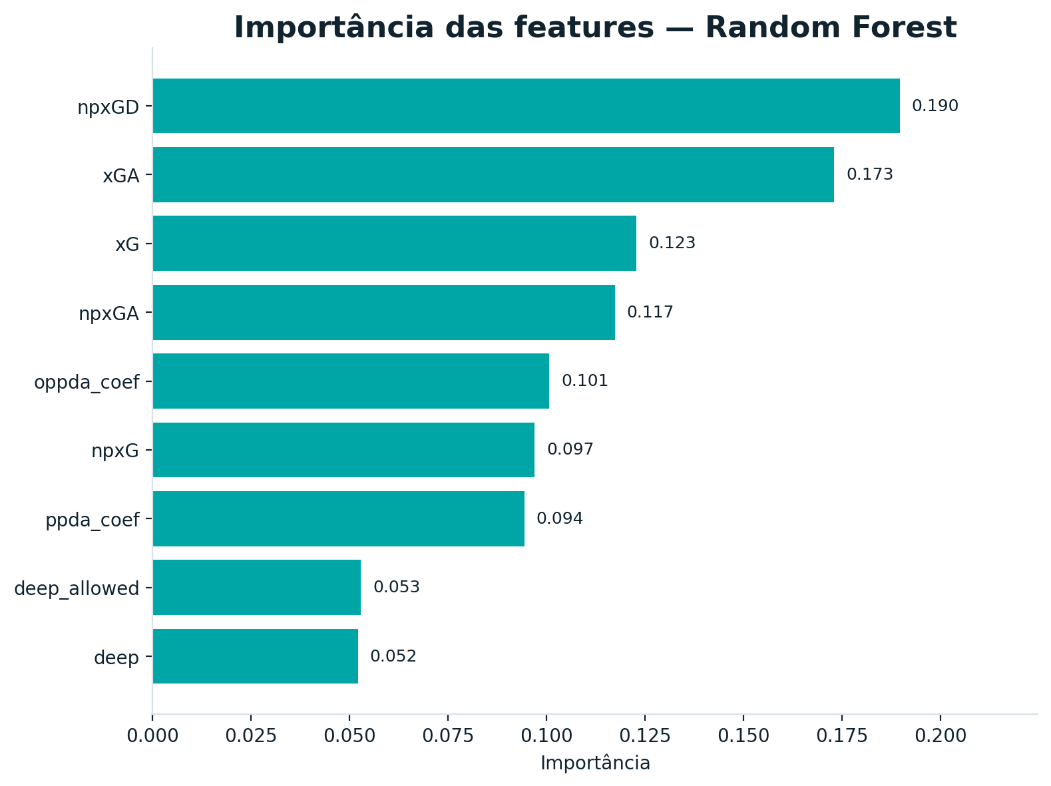
Qualidade preditiva e variáveis-chave
ROC + importância das features
Leitura final
A Regressão Logística obtém AUC=0,826 e o Random Forest AUC=0,815. No Random Forest, npxGD, xGA, xG e npxGA são os sinais mais relevantes.
Football Performance and Team Success
11
Notes:
A AUC acima de 0,8 mostra boa capacidade discriminativa. Na importância das variáveis, destacar npxGD como síntese do equilíbrio entre criar e conceder. A mensagem: o equilíbrio ataque-defesa vale mais do que olhar para uma métrica isolada.

Slide 12
Conclusões finais
1
Sucesso é multidimensional
Criar, defender e converter desempenho esperado em pontos têm de ser analisados em conjunto.
Para a demonstração
1. Mostrar filtros por liga/ano/equipa.
2. Abrir correlações.
3. Mostrar Equipas/Épocas.
4. Fechar com Machine Learning.
2
Casa/fora importa
A vantagem de jogar em casa é mais visível do que diferenças médias entre ligas.
3
xG e npxGD são centrais
O diferencial entre criação e concessão explica melhor o sucesso do que uma métrica isolada.
4
Os modelos são úteis, mas não definitivos
AUC acima de 0,81 mostra sinal preditivo, mantendo a incerteza natural do futebol.
Obrigado
Notes:
Fechar com quatro mensagens simples: o futebol não é explicado por uma métrica única; jogar em casa importa; o diferencial xG/npxGD resume bem a qualidade da equipa; e os modelos têm poder preditivo razoável, mas sem eliminar a incerteza do jogo.

Slide 13

Demo final (se houver tempo)
Ligação ao projeto
https://github.com/oSLaYN/football-performance-team-success
Execução rápida
Windows: abrir run.bat
Linux/macOS: chmod +x run.sh e depois ./run.sh
Os scripts instalam dependências e arrancam o Streamlit automaticamente
Execução manual
pip install -r requirements.txt
streamlit run dashboard.py
Abrir no navegador: http://localhost:8501
Abrir repositório
QR + link clicável
Não existe app pública publicada; a execução é local.
Notes:
Este slide fica para o fim caso o docente peça demonstração. Primeiro clicar no link do GitHub ou mostrar o QR. Depois explicar que o projeto no repositório não aponta para uma versão online publicada: a execução é local em Streamlit. Se estivermos em Windows, basta abrir o ficheiro run.bat; em Linux ou macOS, usar chmod +x run.sh e depois ./run.sh. Como alternativa manual: pip install -r requirements.txt, streamlit run dashboard.py e abrir http://localhost:8501 no navegador. A demo ideal é curta: filtros, correlações, Equipas/Épocas e Machine Learning.

